Slide 1


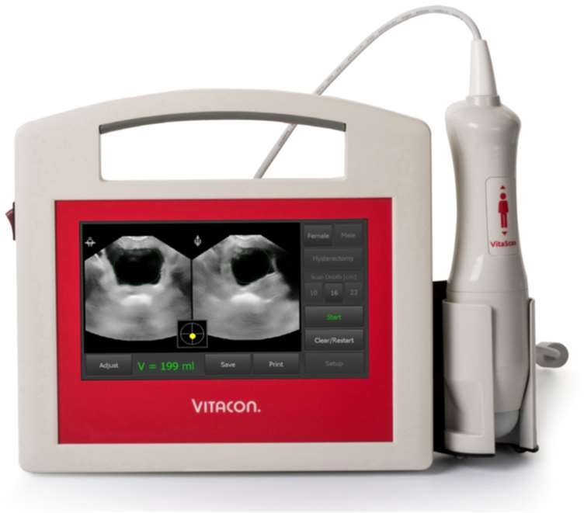
NOUVEAU
Bladder Scanner Vitascan
Prise en main
PRS HEALTHCARE
10, rue du Docteur Pravaz - ZA Sainte Barbe 69110 SAINTE FOY LES LYON – France / T + 33 4 72 32 26 26 / F + 33 4 72 32 26 55

Slide 2
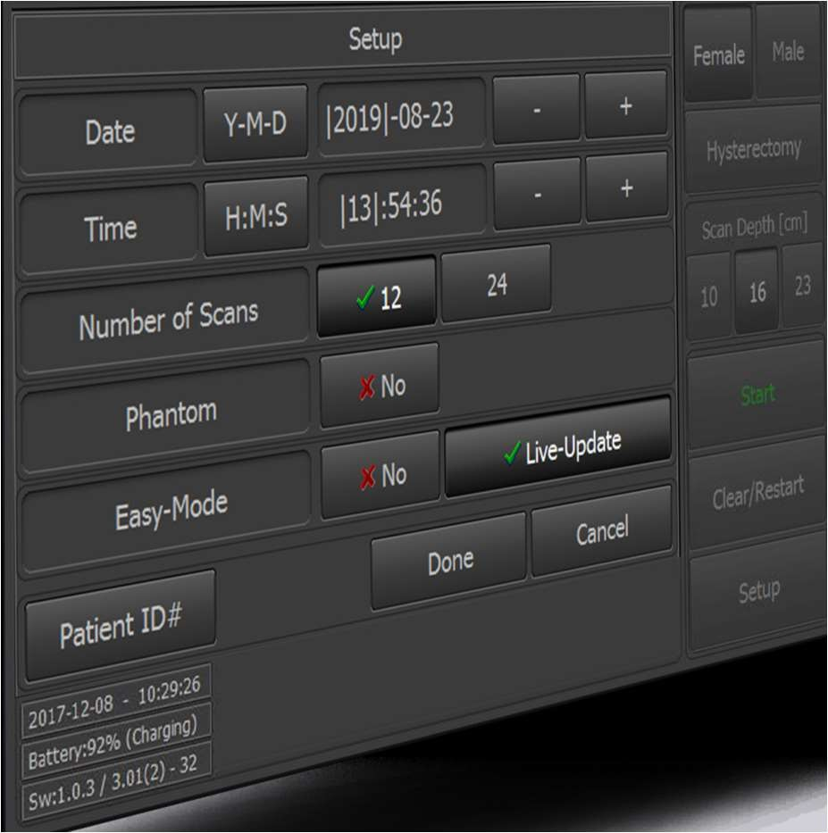
Bladder Scanner Vitascan
Sur l’écran d’accueil
Appuyez sur l’option Femme ou Homme
Pour la femme, appuyez sur Hystérectomie si nécessaire
Appuyer sur l’option Profondeur :
  10 pour une personne ayant une corpulence maigre
  16 pour une personne ayant une corpulence normale
  23 pour une personne en surpoids
Appuyez sur Démarrer pour démarrer la prévisualisation et localiser la vessie
Appuyez sur Redémarrer pour lancer une nouvelle analyse
Appuyez sur Configuration pour accéder au menu de configuration
Sur le menu configuration
- Appuyez sur H: M: S pour basculer entre Heures - Minutes - Secondes. Modifiez le paramètre par - ou +
- Appuyez sur Y-M-D pour basculer entre Années - Mois - Jours. Modifiez le paramètre par - ou +
- Appuyez sur “12” ou “24” pour définir un nombre de coupes dans un balayage.
- Mode facile (basculer entre Oui ou Non) pour définir une seule tranche dans une analyse.
- Appuyez sur Mise à jour en Direct pour visualiser le volume de la vessie en continu en pré-scan. (Uniquement en mode facile)
- Fantôme (basculer entre Oui ou Non) pour mesurer le fantôme de la vessie Vitacon.
PRS HEALTHCARE
10, rue du Docteur Pravaz - ZA Sainte Barbe 69110 SAINTE FOY LES LYON – France / T + 33 4 72 32 26 26 / F + 33 4 72 32 26 55

Slide 3
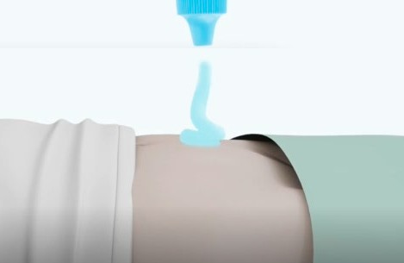
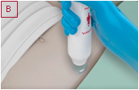
Bladder Scanner Vitascan
Positionnement de la Sonde
Mettre une bonne quantité de gel avant de prendre la mesure
La tête de la sonde doit être placée à 4 cm au-dessus de l’os pubien dans un angle d’environ 40°
Tenez la sonde comme sur l’image B, l’étiquette étant alignée avec la tête et les pieds du patient et la sonde dirigée vers le plancher pelvien.
Appuyez sur Démarrer pour lancer la prévisualisation
Si vous examinez un patient obèse, éloignez le plus possible le
tissu adipeux de l’os pubien. Palpez l’os pubien de l’autre main, puis appliquez le gel 3 cm au-dessus. Placez la sonde dans le gel, vous devrez peut-être appliquer plus de pression qu’avec les patients avec un IMC normal.
PRS HEALTHCARE
10, rue du Docteur Pravaz - ZA Sainte Barbe 69110 SAINTE FOY LES LYON – France / T + 33 4 72 32 26 26 / F + 33 4 72 32 26 55

Slide 4
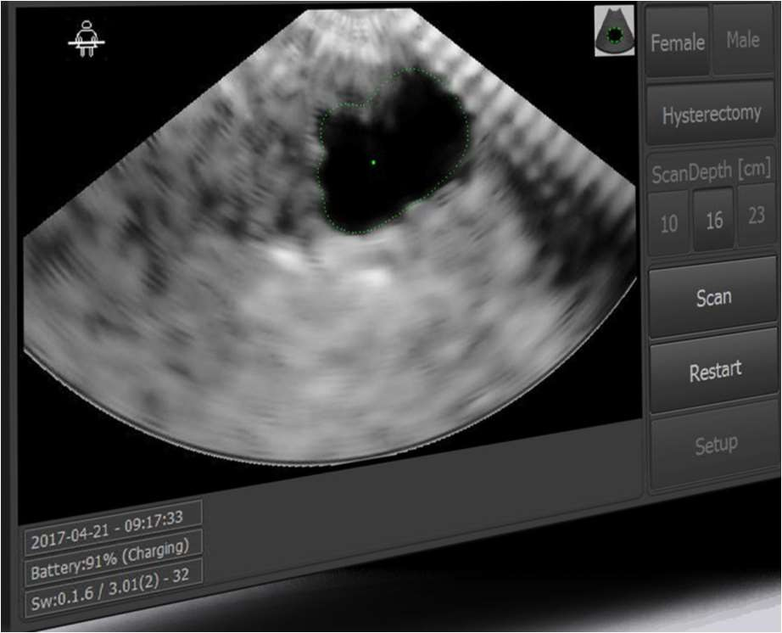

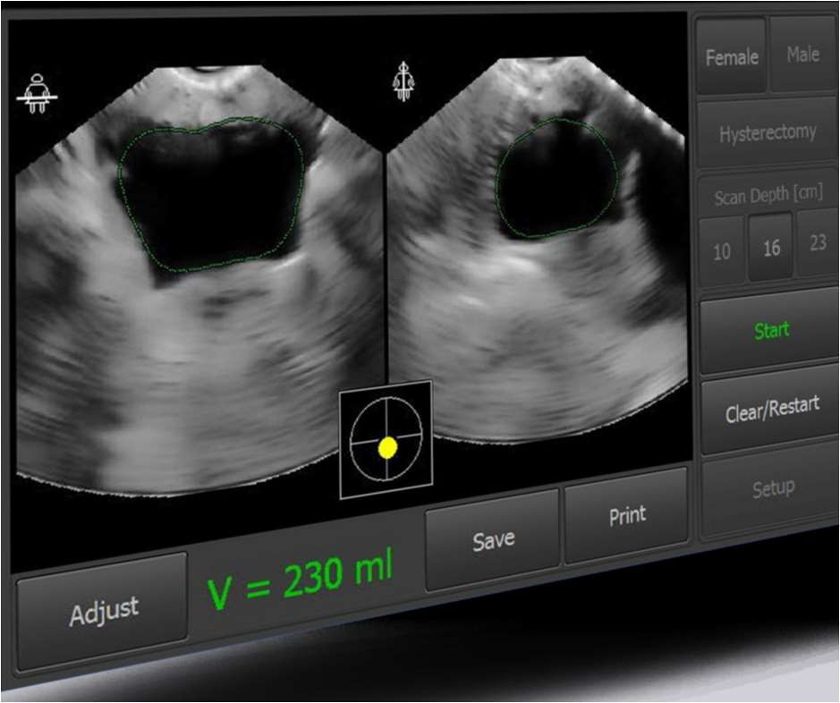
Bladder Scanner Vitascan
Localiser et scanner la vessie
Appuyez sur Balayage pour lancer le balayage de toute la vessie.
Appuyez sur Redémarrer pour arrêter le pré-scan.
Appuyez sur l’icône pour coloriser la zone détectée
Remarque : Pendant le Balayage, évitez de modifier la position, l’angle ou la pression.
Sur l’écran du résultat
Appuyez sur Démarrer pour effectuer un nouveau scan
Appuyez sur Effacer/Redémarrer pour effacer l’écran
Appuyez sur Imprimer pour imprimer le résultat
Appuyez sur Enregistrer pour enregistrer le résultat sur une clé USB. (Uniquement activé lorsque la clé USB est connectée)
Appuyez sur Ajuster pour ajuster le résultat. (Un réglage peut être nécessaire si le bord de la vessie n’est pas détecté correctement)
PRS HEALTHCARE
10, rue du Docteur Pravaz - ZA Sainte Barbe 69110 SAINTE FOY LES LYON – France / T + 33 4 72 32 26 26 / F + 33 4 72 32 26 55

Slide 5
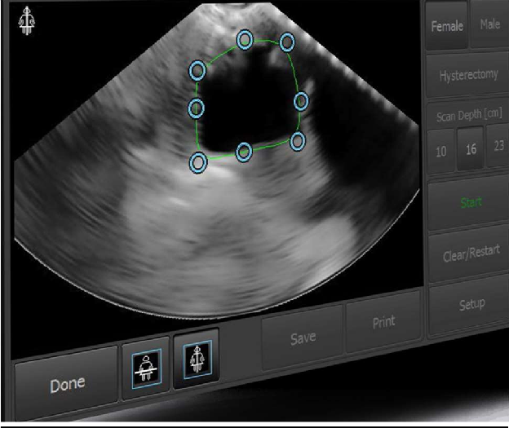


Bladder Scanner Vitascan
Ajuster le résultat
Appuyez sur pour ajuster le plan horizontal. (Déplacez les points marqueurs bleus vers le bord de la vessie)
Appuyez sur pour ajuster le plan vertical. (Déplacez les points marqueurs bleus vers le bord de la vessie)
Appuyez sur Terminé pour terminer le réglage
Ajouter un nouveau patient
Sélectionnez « Effacer/ Nouveau »
Retirez le gel de l’abdomen et de la sonde du patient.
Nettoyez la sonde conformément aux directives cliniques
Veuillez contactez votre commercial(e) habituel(le)
OU
Contactez-nous
aux coordonnées ci-après
PRS HEALTHCARE
10, rue du Docteur Pravaz - ZA Sainte Barbe
69110 SAINTE FOY LES LYON – France
T + 33 4 72 32 26 26 / contact@prs-healthcare.com
PRS HEALTHCARE
10, rue du Docteur Pravaz - ZA Sainte Barbe 69110 SAINTE FOY LES LYON – France / T + 33 4 72 32 26 26 / F + 33 4 72 32 26 55

